Slide 1


Slide 2


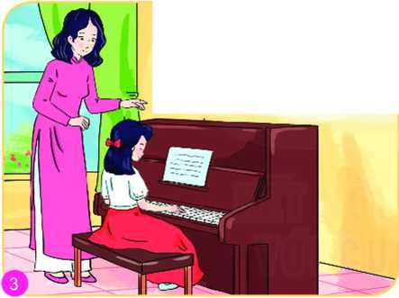
Bài 6: XÁC ĐỊNH MỤC TIÊU CÁ NHÂN

Slide 3

Hoạt động 1
KHỞI ĐỘNG

Slide 4

Phỏng vấn nhanh
? Hãy chia sẻ về ước mơ, dự định của em trong thời gian tới

Slide 5
Bài 6: XÁC ĐỊNH MỤC TIÊU CÁ NHÂN
(tiết 1)

Slide 6

01
02
03
04
Mục tiêu bài học
Nhận biết được thế nào là mục tiêu cá nhân; các loại mục tiêu cá nhân.
Hiểu vì sao phải xác định mục tiêu cá nhân.
Nêu được cách xác định mục tiêu và lập kế hoạch thực hiện mục tiêu cá nhân.
Xây dựng được mục tiêu cá nhân của bản thân và kế hoạch hành động nhằm đạt mục tiêu đó.

Slide 7

Hoạt động 2
KHÁM PHÁ
1. Khái niệm mục tiêu cá nhân và các loại mục tiêu cá nhân

Slide 8
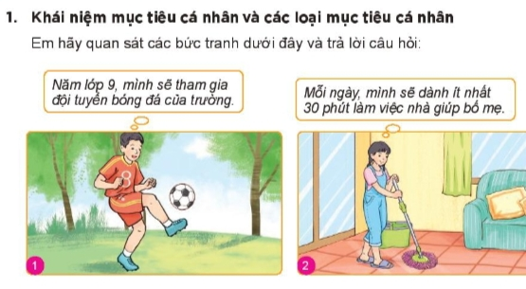
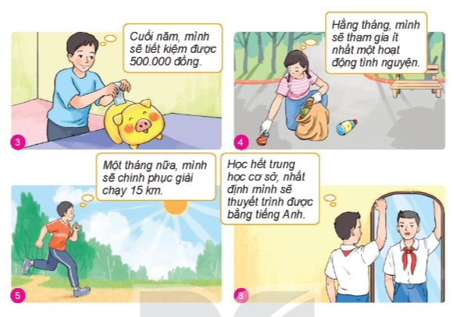

Slide 9
Tranh | Mong muốn | Thời gian thực hiện | Phân loại mục tiêu theo thời gian | Phân loại mục tiêu theo lĩnh vực
1
2
3
4
5
6
Nhóm 1
Nhóm 2
Nhóm 3
Nhóm 4

Slide 10


HEÁT GIÔØ
00
01
02
03
04
05
06
07
08
09
10
11
12
13
14
15
16
17
18
19
20
21
22
23
24
25
26
27
28
29
30
31
32
33
34
35
36
37
38
39
40
41
42
43
44
45
46
47
48
49
50
51
52
53
54
55
56
57
58
59
60

Slide 11
Tranh | Mong muốn | Thời gian thực hiện | Phân loại mục tiêu theo thời gian | Phân loại mục tiêu theo lĩnh vực
1 | Tham gia đội tuyển bóng đá của trường | Năm lớp 9/ 1 năm sau | Dài hạn | Phát triển bản thân
2 | Dành thời gian làm việc nhà giúp bố mẹ | 30 phút mỗi ngày | Ngắn hạn | Gia đình và bạn bè
3 | Tiết kiệm được 500.000 đồng | Đến cuối năm/ dưới 1 năm | Ngắn hạn | Tài chính cá nhân
4 | Tham gia hoạt động tình nguyện | Mỗi tháng ít nhất 1 lần | Ngắn hạn | Trao tặng và cống hiến xã hội
5 | Chinh phục giải chạy 15km | 1 tháng | Ngắn hạn | Sức khỏe
6 | Thuyết trình được bằng tiếng Anh | Hết THCS | Dài hạn | Học tập và nghề nghiệp
Nhóm 1
Nhóm 2
Nhóm 3
Nhóm 4

Slide 12

- Khái niệm:
Mục tiêu cá nhân là những kết quả cụ thể mà mỗi người mong muốn đạt được trong một khoảng thời gian nhất định.

Slide 13
- Phân loại mục tiêu cá nhân:
Phát triển bản thân
Gia đình và bạn bè
Sức khỏe
Học tập
Tài chính
Trao tặng và cống hiến xã hội
………
+ Lĩnh vực:
Mục tiêu ngắn hạn
Mục tiêu dài hạn.
+ Thời gian:

Slide 14

Em đã xác định được những mục tiêu nào cho bản thân?

Slide 15

TRÒ CHƠI: TINH THẦN ĐỒNG ĐỘI”:
Xác định các loại mục tiêu cá nhân
- Cách chơi:
+ Chia lớp thành 2 đội
+ Thời gian trả lời câu hỏi là 4 phút
+ Mỗi đội cử lần lượt 1 bạn lên bảng viết đáp án, mỗi lần lên bảng chỉ được viết 1 đáp án, sau đó quay trở về đưa phấn cho bạn khác lên viết tiếp, cứ như vậy đến hết giờ.
+ Sau 4 phút, đội nào viết được nhiều, nhanh và đúng nhất sẽ là đội chiến thắng.

Slide 16

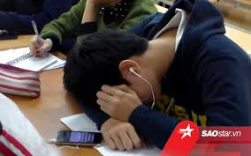
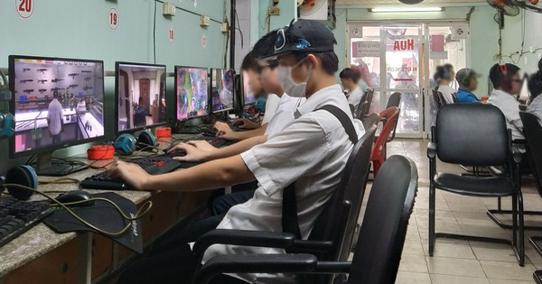
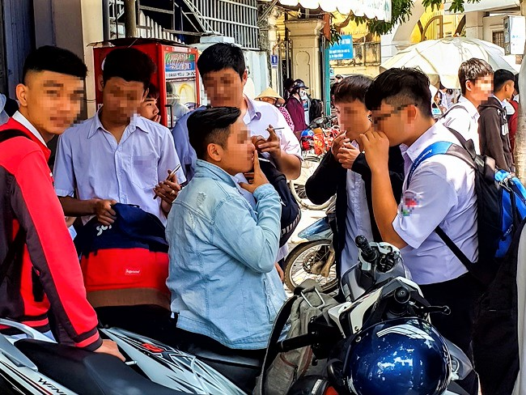
? Ở xung quanh lớp, trường, em có thấy bạn nào chưa biết xác định mục tiêu cá nhân? Biểu hiên cụ thể? Hậu quả của những việc làm đó?

Slide 17

Hoạt động 3
LUYỆN TẬP

Slide 18
Bài tập1: Em đồng tình với ý kiến nào dưới đây?
A. Xác định mục tiêu giúp chúng ta có thể đến gần hơn với thành công, tích lũy được kinh nghiệm trong học tập và cuộc sống.
B. Nên xác định nhiều mục tiêu cùng một lúc để có động lực phấn đấu cao hơn.
C. Nên xác định mục tiêu cao hơn khả năng của bản thân để có thêm động lực phấn đấu .
D. Trong mọi trường hợp, tuyệt đối không thay đổi mục tiêu các nhân đã đề ra.
A
C

Slide 19
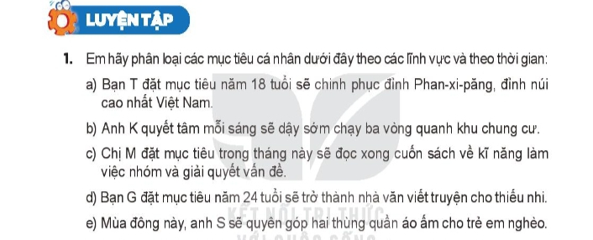

Slide 20
Mục tiêu | Phân loại
 | Lĩnh vực | Thời gian
Bạn T: chinh phục đỉnh Phanxiphang | phát triển bản thân | 18 tuổi: dài hạn
Anh K: chạy 3 vòng khu chung cư | sức khỏe | Mỗi sáng: ngắn hạn
Chị M: đọc xong cuốn sách | học tập | Trong tháng: ngắn hạn
Bạn G: trở thành nhà văn | nghề nghiệp | 24 tuổi: dài hạn
Anh S: góp quần áo… | trao tặng và cống hiến | Mùa đông này: ngắn hạn

Slide 21
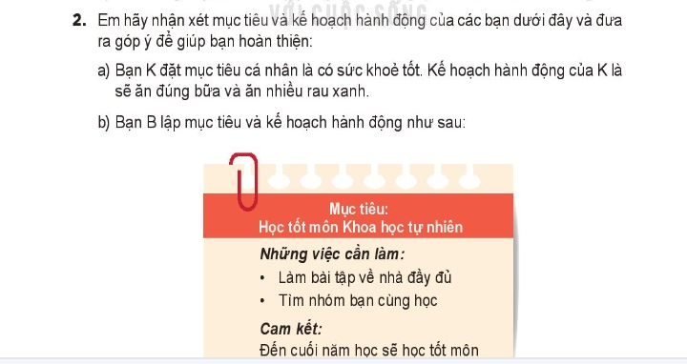
NHÓM 1,2: Câu a
- Mục tiêu của K còn thiếu thời hạn và chưa đo lường được
- K có thể đặt thời gian: 6 tháng- 1 năm, cách thực hiện cụ thể,…
NHÓM 3,4: Câu b
- Mục tiêu còn chung chung; chưa rõ học tốt là như thế nào: về điểm số, điểm tổng kết?
- Những việc cần làm có thể bổ sung nhiều hơn…
Thời gian: 2 phút

Slide 22

Hoạt động 4
VẬN DỤNG

Slide 23
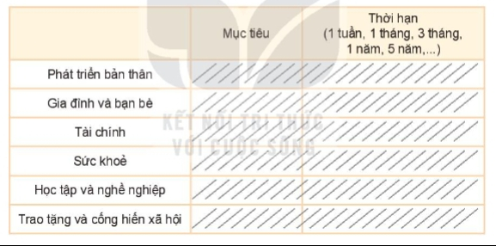
BÀI TẬP 1 ( Sgk tr. 40). Viết 6 mục tiêu cho 6 lĩnh vực trong cuộc sống theo gợi ý

Slide 24
Tạm biệt và hẹn gặp lại các em
ở bài học tiếp theo.

